Slide 1


องค์ความรู้ระดับหน่วยงาน
ศูนย์ศึกษาและพัฒนาชุมชนอุดรธานี ประจำปี ๒๕๖๒
เรื่อง
เทคนิคการพัฒนาบุคลากรในงานพัฒนาชุมชน

Slide 2
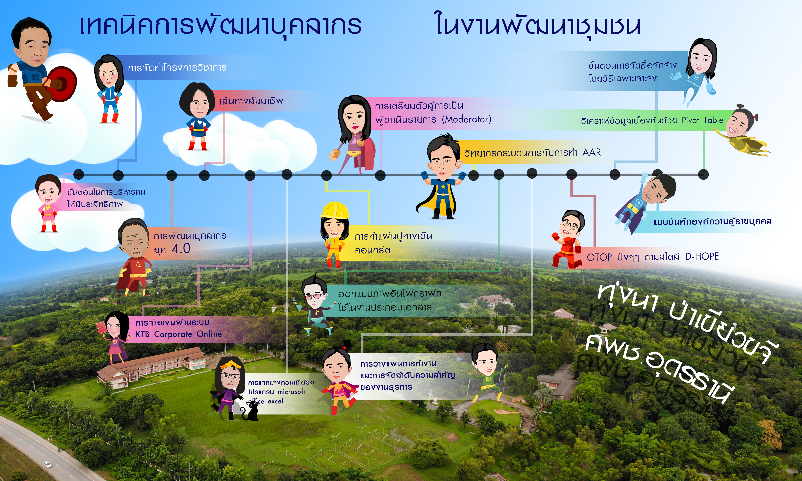

Slide 3
การ
ชุดความรู้ ศูนย์ศึกษาและพัฒนาชุมชนอุดรธานี ประจำปี 2562
เทคนิคการพัฒนาบุคลากรในงานพัฒนาชุมชน
อ
ความเป็นมา
กระบวนการ
ดำเนินงาน
การจัดการ
ความรู้
การนำไปใช้
ในงาน
พัฒนาชุมชน
- การบริหารคนให้มี
ประสิทธิภาพ
- การวางแผนการทำงานและการจัดลำดับความสำคัญของงานธุรการ
- การจ่ายเงินผ่านระบบ KTB Corporate Online
- การทำแผ่นปูทางเดินคอนกรีต
- เทคนิคการพัฒนาบุคลากร ยุค ๔.๐
การใช้แผนที่ความคิด (Mind Mapping) เครื่องมือสำหรับวิทยากรกระบวนการ
วิทยากรกระบวนการกับการทำ AAR
การจัดทำโครงการวิชาการ
การเตรียมตัวสู่การเป็นผู้ดำเนินรายการ (Moderator)
การออกแบบภาพอินโฟกราฟิกใช้ในงานประกอบเอกสารและการนำเสนอ
การแจกแจงความถี่ด้วยโปรแกรม Microsoft Office Excel
วิเคราะห์ข้อมูลเบื้องต้นด้วย Pivot Table
เส้นทางสัมมาชีพ
OTOP ปังๆๆ ตามสไตล์ D-HOPE

Slide 4

ความเป็นมา
ศูนย์ศึกษาและพัฒนาชุมชนอุดรธานี เป็นหน่วยงานในสังกัด สถาบันการพัฒนาชุมชน กรมการพัฒนาชุม กระทรวงมหาดไทย
มีหน้าที่หลักในการฝึกอบรมทรัพยากรบุคคลในงานพัฒนาชุมชนให้มีประสิทธิภาพ และได้มาตรฐาน
มีการศึกษาวิจัยรูปแบบงานพัฒนาชุมชน
การจัดการฝึกอบรมโครงการต่างๆ
การให้บริการการฝึกอบรมแก่กลุ่มองค์กร เครือข่าย และเจ้าหน้าที่ทั้งภาครัฐและภาคเอกชน
การสนับสนุนการจัดการความรู้
การพัฒนาความเป็นเลิศทางวิชาการเฉพาะทาง
การให้บริการทางวิชาการ

Slide 5

ศูนย์ศึกษาและพัฒนาชุมชนอุดรธานีได้ดำเนินการจัดการความรู้เรื่อง เรื่องเทคนิคการพัฒนาบุคลากรในงานพัฒนาชุมชน เพื่อ เป็นการพัฒนาความรู้ให้กับบุคลากรในองค์กร ได้มีการแลกเปลี่ยนเรียนรู้ซึ่งกันและกัน และเป็นการเผยแพร่เทคนิควิธีการในการทำงานของบุคลากร เพื่อให้การดำเนินงานประสบผลสำเร็จอย่างมีประสิทธิภาพ

Slide 6


กระบวนการดำเนินงานจัดการความรู้
การบ่งชี้องค์ความรู้
การแสวงหาความรู้
การจัดเก็บรวบรวมองค์ความรู้
การประมวลผล กลั่นกรองความรู้
การจัดหมวดหมู่ความรู้
การสร้างแหล่งเรียนรู้ในหน่วยงาน
การจัดกิจกรรมแลกเปลี่ยนเรียนรู้
กิจกรรมการเรียนรู้

Slide 7

องค์ความรู้ที่เกิดจากการจัดการความรู้
องค์ความรู้เรื่อง เทคนิคการพัฒนาบุคลากรยุค ๔.๐
องค์ความรู้เรื่องการใช้แผนที่ความคิด (Mind Mapping) เครื่องมือสำหรับวิทยากรกระบวนการ
องค์ความรู้เรื่องวิทยากรกระบวนการกับการทำ AAR
องค์ความรู้เรื่อง การจัดทำโครงการวิชาการ
องค์ความรู้เรื่องการเตรียมตัวสู่การเป็นผู้ดำเนินรายการ (Moderator)
องค์ความรู้เรื่อง การออกแบบภาพอินโฟกราฟิกใช้ในงานประกอบเอกสารและการนำเสนอ
องค์ความรู้ เรื่อง การแจกแจงความถี่ด้วยโปรแกรม Microsoft Office Excel
วิเคราะห์ข้อมูลเบื้องต้นด้วย Pivot Table
องค์ความรู้เรื่อง เส้นทางสัมมาชีพ
องค์ความรู้เรื่อง OTOP ปังๆๆ ตามสไตล์ D-HOPE

Slide 8

องค์ความรู้เรื่อง การบริหารคนให้มีประสิทธิภาพ
องค์ความรู้เรื่อง การวางแผนการทำงานและการจัดลำดับความสำคัญของงานธุรการ
องค์ความรู้เรื่อง การจ่ายเงินผ่านระบบ KTB Corporate Online
องค์ความรู้เรื่อง การทำแผ่นปูทางเดินคอนกรีต

Slide 9

องค์ความรู้เรื่อง
เทคนิคการพัฒนาบุคลากรในงานพัฒนาชุมชน

Slide 10

เทคนิคการพัฒนาบุคลากรยุค ๔.๐
ทักษะที่บุคลากรหรือข้าราชการยุค ๔.๐ ควรมี
การเรียนรู้เทคโนโลยีใหม่ๆ
มีความรู้เรื่องโซเชียลมีเดีย
วิเคราะห์และตัดสินใจ แก้ไขปัญหา
ทักษะด้านการตลาดหรือการประชาสัมพันธ์
ก้าวล้ำตามเทรนด์อยู่เสมอ
วิธีการ/ขั้นตอนการจัดการความรู้
รวบรวมจากสถานการณ์โลกที่มีการเปลี่ยนแปลงอยู่เสมอ
เปรียบเทียบวิเคราะห์แนวโน้มการเปลี่ยนแปลง
เข้าร่วมพัฒนาตนเองตามแนวทางที่กำหนดทักษะที่บุคลากรหรือข้าราชการยุค 4.0 ควรมี

Slide 11
การใช้แผนที่ความคิด (Mind Mapping) เครื่องมือสำหรับวิทยากรกระบวนการ
ขั้นตอนการสร้างแผนที่ความคิด
๑. เขียน/วาดหัวข้อหลักตรงกึ่งกลางหน้ากระดาษ
๒. เขียน/วาดหัวข้อรองที่สัมพันธ์กับมโนทัศน์หลักไปรอบๆ
๓. เขียน/วาดหัวข้อย่อยที่สัมพันธ์กับมโนทัศน์รองแตกออกไปเรื่อยๆ
๔. ใช้ภาพหรือสัญลักษณ์สื่อความหมายเป็นตัวแทนความคิดให้มากที่สุด
๕. เขียนคำสำคัญบนเส้นและเส้นต้องเชื่อมโยงกัน
๖. กรณีใช้สี ทั้งมโนทัศน์รองและย่อยควรเป็นสีเดียวกัน
๗. คิดอย่างอิสระมากที่สุดขณะทำ
“เขียนคำหลัก หรือข้อความสำคัญของเรื่องไว้กลาง โยงไปยังประเด็นรองรอบ ๆ ตามแต่ว่าจะมีกี่ประเด็น”

Slide 12
กฎการสร้างแผนที่ความคิด
- เริ่มด้วยภาพสีตรงกึ่งกลางหน้ากระดาษ
ใช้ภาพให้มากที่สุด
เขียนคำบรรจงตัวใหญ่ๆ ถ้าเป็นภาษาอังกฤษให้ใช้ตัวพิมพ์ใหญ่
เขียนคำเหนือเส้นใต้ แต่ละเส้นต้องเชื่อมต่อกับเส้นอื่นๆ
คำควรมีลักษณะเป็นหน่วย
ใช้สีทั่วแผนที่ความคิด
วิธีการเขียน
เตรียมกระดาษเปล่าที่ไม่มีเส้นบรรทัดและวางกระดาษภาพแนวนอน
วาดภาพสีหรือเขียนคำหรือข้อความที่สื่อหรือแสดงถึงเรื่องจะทำแผนที่ความคิดกลาง หน้ากระดาษ โดยใช้สีอย่างน้อย ๓ สี และต้องไม่ตีกรอบด้วยรูปทรงเรขาคณิต
คิดถึงหัวเรื่องสำคัญที่เป็นส่วนประกอบของเรื่องที่ทำแผนที่ความคิด ให้เขียนเป็นคำที่มี ลักษณะเป็นหน่วย หรือเป็นคำสำคัญสั้นๆ ที่มีความหมาย บนเส้นซึ่งเส้นแต่ละเส้นจะต้องแตกออกมาจาก ศูนย์กลางไม่ควรเกิน ๘ กิ่ง

Slide 13
แตกความคิดของหัวเรื่องสำคัญแต่ละเรื่อง ออกเป็นกิ่งๆ หลายกิ่ง ลักษณะของกิ่งควรเอนไม่เกิน ๖๐ องศา
แตกความคิดรองลงไปที่เป็นส่วนประกอบของแต่ละกิ่ง ซึ่งสามารถแตกความคิดออกไปเรื่อยๆ
การเขียนคำ ควรเขียนด้วยคำที่เป็นคำสำคัญหรือคำหลัก
คำ ข้อความ สัญลักษณ์ หรือรูปภาพใดที่ต้องการเน้น อาจใช้วิธีการทำให้เด่น เช่น ล้อมกรอบ หรือใส่กล่อง
ตกแต่งแผนที่ความคิดที่เขียนด้วยความสนุกสนานทั้งภาพและแนวคิดที่เชื่อมโยงต่อกัน

Slide 14
วิทยากรกระบวนการกับการทำ AAR
กระบวนการจัดทำ AAR สามารถจำแนกออกได้เป็น ๔ ระยะ
การวางแผนเพื่อทำ AAR (planning)
ระยะเตรียมการเพื่อทำ AAR (preparing)
ระยะดำเนินการทำ AAR (conducting)
ระยะติดตามผลจากการใช้ AAR (following up)

Slide 15
การวางแผนเพื่อทำ AAR (planning) มีกิจกรรมที่ต้องดำเนินการ ได้แก่
การกำหนดวัตถุประสงค์ของการทำ AAR
เลือกวิทยากรกระบวนการ (Facilitator)
กำหนดผู้เข้าร่วมกิจกรรม AAR
กำหนดระยะเวลาที่จะทำ AAR
กำหนดสถานที่ในการทำ AAR
กำหนดผู้ที่จะทำหน้าที่บันทึกสาระสำคัญระหว่างการทำ AAR

Slide 16
๒) ระยะเตรียมการเพื่อทำ AAR (preparing) มีกิจกรรมที่ต้องดำเนินการเช่น
การทบทวนวัตถุประสงค์, เป้าหมายของโครงการ
เลือกกิจกรรม, เหตุการณ์สำคัญ ๆ ที่จะนำมาทำ AAR
เตรียมประเด็นพูดคุยหรือคำถาม
จัดเตรียมสถานที่เพื่อการทำ AAR

Slide 17
๓) ระยะดำเนินการทำ AAR (conducting) มีกิจกรรมที่ต้องดำเนินการ เช่น
- การแจ้งกฏกติกาในการทำ AAR
การร่วมกันทบทวนวัตถุประสงค์ เป้าหมายของโครงการ
สรุปสถานการณ์/ เหตุการณ์ที่เกิดขึ้นจริง
การอภิปรายแลกเปลี่ยนความคิดเห็นในคำถามหลัก
การจดบันทึกข้อเสนอแนะ
จัดทำรายงานสรุป
ตรวจสอบความถูกต้องครบถ้วน
ขอความเห็น (feedback)
รวบรวมบันทึกต่าง ๆ
สื่อสารผลการทำ AAR
จัดพิมพ์สื่อ / เอกสารเผยแพร่ผล

Slide 18
๔) ระยะติดตามผลจากการใช้ AAR (following up) ประกอบด้วยกิจกรรมดังนี้
ติดตามงานให้เป็นไปตามข้อเสนอแนะ
จัดทำรายงานการทบทวนและวิเคราะห์การดำเนินงาน

Slide 19
การสร้างสภาพแวดล้อมที่เอื้อต่อการเรียนรู้
- โดยการตั้งคำถามเพื่อให้ผู้เข้าร่วมได้ค้นพบศักยภาพของตนเอง
- เปิดโอกาสให้ทุกคนมีส่วนร่วมในทุกขั้นตอนได้อย่างเท่าเทียมกัน
- หลีกเลี่ยงการวิพากษ์วิจารณ์, การค้นหาผู้กระทำผิดพลาดเป็นรายบุคคล
ระมัดระวังไม่ให้มีการนำความขัดแย้งระหว่างบุคคลมาทำลายบรรยากาศในการประชุม
จะต้องมีการแจ้งกฎกติกาให้กับผู้เข้าร่วมได้รับทราบก่อน
ให้ผู้เข้าร่วมได้ตระหนักถึงความสำคัญของ AAR
รับทราบเกี่ยวกับขั้นตอนในการทำ AAR
เงื่อนไขความสำเร็จของ AAR
การทำให้ผู้เข้าร่วมทุกคนรู้ว่าตัวเองมีสิทธิที่จะแสดงความคิดเห็น การสร้างสภาพแวดล้อมที่เอื้อให้ผู้เข้าร่วมทุกคนสามารถ “เปิดใจ”และ “รู้สึกผูกพันและพร้อมที่จะเรียนรู้” จากการทำงานที่ผ่านมา

Slide 20
การตั้งคำถามที่เหมาะสมต่อการเรียนรู้
ชุดคำถามพื้นฐาน ใช้ในการทำ AAR ดังนี้
คำถามชุดที่ ๑
สิ่งใดที่เรากำหนด / คาดหวังไว้ว่าจะให้เกิดขึ้น
สิ่งที่เกิดขึ้นจริงคืออะไรบ้าง
ทำไมสิ่งที่เกิดขึ้นจริงจึงแตกต่างไปจากสิ่งที่คาดหวังว่าจะให้เกิด
ข้อเสนอแนะสำหรับวิทยากรกระบวนการ
ชุดคำถามพื้นฐานนี้ต้องการสร้างความเข้าใจร่วมกัน
วิทยากรกระบวนการอาจเริ่มจากการแบ่งเหตุการณ์สำคัญหรือชิ้นงานใหญ่ออกเป็นกิจกรรมย่อย
ควรระบุวัตถุประสงค์และแผนการทำงาน
คำถามที่ว่า “อะไรคือสิ่งที่คาดหวังจะให้เกิดจริง ๆ” อาจเทียบได้กับคำถามที่ว่า“อะไรคือวัตถุประสงค์ของกิจกรรม”
คำถามที่ว่า “สิ่งที่เกิดขึ้นจริงคืออะไร” สิ่งที่ต้องการจากผู้เข้าร่วมคือ ข้อเท็จจริง ไม่ใช่ ความเห็น
คำถาม “ทำไมสิ่งเกิดขึ้นจริงจึงแตกต่างไปจากสิ่งที่คาดหวัง” จะเป็นขั้นตอนที่ช่วยทำให้เกิดการเรียนรู้ที่แท้จริง

Slide 21
คำถามชุดที่ ๒
สิ่งที่เราทำได้ดีคืออะไร และทำไมจึงทำได้ดี
สิ่งที่เราทำได้ไม่ดีคืออะไร และทำไมจึงเป็นเช่นนั้น
ข้อเสนอแนะสำหรับวิทยากรกระบวนการ
ชุดคำถามพื้นฐานนี้เป็นการเปิดประเด็นการพูดคุยเกี่ยวกับสิ่งที่คณะทำงานสามารถทำได้ดีและทำได้ไม่ดีในระหว่างที่ทำกิจกรรม
จะต้องเริ่มต้นใช้คำถามสิ่งที่ทำได้ดีกับคณะทำงานทุกคน
อาจจะมีคำถามอื่น ๆ เพิ่มเติมอีก เช่น
“อะไร / สิ่งใดที่คณะทำงานชอบในการทำกิจกรรมครั้งนี้”
“อะไร / สิ่งใดที่คณะทำงานตั้งใจจะทำซ้ำอีก”

Slide 22
“ทำไมจึงเป็นเช่นนั้น” (why?)
ในทำนองเดียวกัน คำถามเกี่ยวกับ “สิ่งที่ทำได้ไม่ดี” ก็ดำเนินการเช่นเดียวกับคำถาม “สิ่งที่ทำได้ดี”
คำถามชุดที่ ๓
ในการทำกิจกรรมต่อไป เราจะทำสิ่งใดที่ดีขึ้นหรือแตกต่างไปจากเดิมบ้าง
ข้อเสนอแนะสำหรับวิทยากรกระบวนการ
ชุดคำถามนี้ต้องการช่วยให้ผู้เข้าร่วมได้นำเสนอ ข้อเสนอแนะที่เจาะจงและปฏิบัติได้ เพื่อที่จะนำไปใช้ในกิจกรรมต่อไป
รายละเอียดเกี่ยวกับข้อเสนอแนะ ควรมีการบันทึกอยู่ในส่วนหนึ่งของการจัดทำรายงาน AAR

Slide 23
วิทยากรกระบวนการอาจตั้งคำถามเพิ่มเติมอีก เช่น
“หากต้องเริ่มต้นทำงาน / กิจกรรมนี้ใหม่อีกครั้งหนึ่ง เราจะทำอะไรที่แตกต่างไปจากเดิมบ้าง”
คุณสมบัติที่สำคัญของวิทยากรกระบวนการในการทำ AAR
๑)ไม่มีส่วนได้ส่วนเสียกับกิจกรรมที่ทำ AAR
๒)ควรมีความเข้าใจ / คุ้นเคยกับโครงการพัฒนา / กิจกรรมที่ทำ AAR เป็นอย่างดี
๓)มีทักษะในการตั้งคำถามที่เหมาะสมและกระตุ้นให้คิด สะท้อน / ทวน / เชื่อมโยง /
สรุปประเด็นให้ตรงกับความหมายที่แท้จริง
๔)จะต้องไม่มีคำตอบสำเร็จรูปใด ๆ ให้แก่ที่ประชุม
๕)มีทักษะและความสามารถในการสร้างบรรยากาศ ที่เอื้อต่อการเรียนรู้
๖)ควรมีประสบการณ์ในการทำ AAR มาก่อน

Slide 24
๗)ควรมีการทำความรู้จักกับผู้จัดและผู้เข้าร่วมก่อนการทำ AAR
๘)ทักษะอื่น ๆ เช่น ทักษะการสื่อสาร, ทักษะการจดบันทึก. ทักษะการรับรู้ / การสังเกต /
การฟังอย่างตั้งใจ, ทักษะการจัดการกับเวลา เป็นต้น

Slide 25
การจัดทำโครงการวิชาการ
“การเขียนโครงการ” หมายถึง กิจกรรมการสื่อสารของหน่วยงาน เป็นวิธีการที่ช่วยให้เกิดการสื่อสารอย่างเป็นระบบ เป็นการส่งเสริมการสื่อสารจากล่างขึ้นบน นั่นคือ ผู้ใต้บังคับบัญชาสามารถที่จะใช้ความคิดสร้างสรรค์ เพื่อเขียนโครงการเสนอไปยังผู้บังคับบัญชาหรือผู้บริหารเพื่อพิจารณา
วัตถุประสงค์ในการเขียนโครงการ
๑) เพื่อขออนุมัติจากผู้มีอำนาจ ๒) เพื่อของบประมาณ ๓) เพื่อให้สมาชิกที่เกี่ยวข้องได้เข้าใจโครงการ ๔) เพื่อเพิ่มศักยภาพในหน่วยงาน ๕) เพื่อเป็นเข็มทิศ ชี้แนวทางในการพัฒนาระบบงาน ๖) เพื่อวิเคราะห์จุดอ่อน จุดแข็ง และโอกาสของภารกิจที่จะต้องปฏิบัติ

Slide 26
ส่วนประกอบของการเขียนโครงการ
๑) ส่วนนำ ส่วนที่จะบอกข้อมูลเบื้องต้นของโครงการ
-ชื่อโครงการ
-ความเป็นมาของโครงการ
-วัตถุประสงค์
-ผู้ดำเนินโครงการ หรือผู้รับผิดชอบโครงการ
2) ส่วนเนื้อหา ส่วนที่บอกสาระสำคัญของโครงการ
-วิธีดำเนินการหรือขั้นตอนการปฏิบัติ
3) ส่วนขยายความ ส่วนประกอบต่างๆที่บอกรายละเอียดเกี่ยวกับ
-กลุ่มเป้าหมาย
-บอกกำหนดระยะเวลา
-สถานที่
-งบประมาณค่าใช้จ่าย
-ประโยชน์หรือผลที่คาดว่าจะได้รับ

Slide 27
การเขียนโครงการ มีรูปแบบ (Form) หรือโครงสร้าง (Structure) ในการเขียนโดยทั่วไป ดังนี้
๑. ชื่อโครงการ
๙. งบประมาณและทรัพยากรที่ต้องใช้
๒. หน่วยงานที่รับผิดชอบโครงการ
๑๐. การติดตามและประเมินผลโครงการ
๑๑. ประโยชน์ที่คาดว่าจะได้รับ
๓. ผู้รับผิดชอบโครงการ
๔. หลักการและเหตุผล
๕. วัตถุประสงค์และเป้าหมาย
๖. วิธีดำเนินการ
๗. แผนการปฏิบัติงาน
๘. ระยะเวลาในการดำเนินโครงการ

Slide 28
จากรูปแบบการเขียนโครงการที่กล่าวมาทั้งหมด การเขียนโครงการจะต้องมีเนื้อหาสาระที่ละเอียด ชัดเจนเฉพาะเจาะจง โดยรูปแบบของโครงการจะสามารถตอบคำถามดังต่อไปนี้ได้ คือ ๑) โครงการอะไร หมายถึง ชื่อโครงการ ๒) ทำไมต้องท าโครงการนั้น หมายถึง หลักการและเหตุผล ๓) ทำเพื่ออะไร หมายถึง วัตถุประสงค์ ๔) ทำในปริมาณเท่าใด หมายถึง เป้าหมาย ๕) ทำอย่างไร หมายถึง วิธีดำเนินการ ๖) ทำเมื่อใดและนานแค่ไหน หมายถึง ระยะเวลาดำเนินการ ๗) ใช้ทรัพยากรอะไร เท่าใด และได้จากไหน หมายถึง งบประมาณและทรัพยากรอื่นๆ ๘) ใครทำ หมายถึง ผู้รับผิดชอบโครงการ. ๙) ต้องทำกับใคร หมายถึง หน่วยงานหรือบุคคลที่ให้การสนับสนุน ๑๐)ทำได้บรรลุวัตถุประสงค์และเป้าหมายหรือไม่ หมายถึง การประเมินผล ๑๑)เกิดอะไรขึ้นเมื่อสิ้นสุดโครงการ หมายถึง ผลที่คาดว่าจะได้รับ ๑๒)มีปัญหาอุปสรรคหรือไม่ หมายถึง ข้อเสนอแนะ

Slide 29
การเตรียมตัวสู่การเป็นผู้ดำเนินรายการ (Moderator)
กระบวนการ/ขั้นตอนการทำงาน
๑. ทำความเข้าใจในวัตถุประสงค์ของการจัดเวทีเสวนาในครั้งนั้น
๒. กำหนดประเด็น ในการจัดเวทีเสวนา ควรตอบสนองวัตถุประสงค์ของการจัดเวทีเสวนาเป็นสำคัญ
๓. กำหนดผู้ฟัง โดยการกำหนดจากกลุ่มเป้าหมายว่ากลุ่มเป้าหมายที่เข้าร่วมรับฟังเวทีเสวนานั้น
มีความสนใจเรื่องอะไร และข้อมูลใดที่เป็นประโยชน์แก่ผู้ร่วมเวทีเสวนานั้น
๔. ออกแบบประเด็นคำถามเพื่อใช้ในการดำเนินรายการของผู้ดำเนินรายการ
-ชื่อหัวข้อเสวนา
-วิทยากรผู้เข้าร่วมเวทีเสวนา พร้อมประวัติคร่าว ๆ
-วัตถุประสงค์
-ประเด็นคำถาม ผู้ดำเนินรายการควรกำหนดประเด็นคำถาม
ที่สำคัญไว้ รวมทั้ง Key Message ที่กระตุ้นความสนใจของผู้ฟัง
- ประเด็นคำถาม จากผู้เข้าร่วมเวทีเสวนา
-ระยะเวลาในการดำเนินการเสวนา
-ชื่อผู้ดำเนินรายการ

Slide 30
เทคนิควิธีการ
๑.ใช้หลักการการมีส่วนร่วม
๒.เน้นผู้เรียนเป็นศูนย์กลาง และได้รับประโยชน์สูงสุด
๓.หลักการเชื่อมประสานระหว่างผู้ฟังและวิทยากร (ฟัง คิด ปรับ ประสาน)
๔.เทคนิคการถามเพื่อเพิ่มมูลค่าเพิ่ม (Forward Questioning)
๕.บัญญัติ 10 ประการของผู้ดำเนินรายการ
๕.๑.ผู้ดำเนินการเสวนา ต้องเคารพผู้ชม
๕.๒. ผู้ดำเนินการเสวนา ต้องทำหน้าที่เจ้าของ รายการ
๕.๓. ผู้ดำเนินการเสวนา ต้องมีมุมมองที่กว้าง
๕.๔. ผู้ดำเนินการเสวนา ต้องเป็นนายภาษา
๕.๕. ผู้ดำเนินการเสวนา ต้องประเมินผลตัวเอง

Slide 31
๕.๖. ผู้ดำเนินการเสวนา ต้องมีทักษะการบริหาร เวลา
๕.๗. ผู้ดำเนินการเสวนา ต้องเป็นผู้บริการสังคม
๕.๘. ผู้ดำเนินการเสวนา ต้องมีทีมงานคอยเอื้ออำนวย
๕.๙. ผู้ดำเนินการเสวนา ควรจะต้องมีอารมณ์ร่วม กับเรื่องที่ดำเนินรายการ
๕.๑๐. ผู้ดำเนินการเสวนา ต้องเป็นสื่อกลางที่มี ความอ่อนไหว
ข้อพึงระวังที่ใช้แก้ไขปัญหาและพัฒนางาน
ในการตั้งประเด็นคำถามนั้น ควรถามในประเด็นที่ผู้ฟังอยากฟัง สิ่งที่เขาจะได้รับประโยชน์มากขึ้น
จากรับฟัง หากเกิดปัญหาเรื่องการตั้งคำถามแล้วได้คำตอบที่ไม่ตรงประเด็น ต้องถามเพื่อให้เกิดความเข้าใจ
อย่างชัดแจ้งมากขึ้น

Slide 32
การออกแบบภาพอินโฟกราฟิกใช้ในงานประกอบเอกสารและการนำเสนอ
Infographic นั้นประกอบไปด้วยข้อมูล ๒ ส่วน ซึ่งก็คือ ๑.เรื่องราวที่จะนำเสนอ ๒.Graphic หรือภาพ
ขั้นตอนวิธีทำ
1.วิเคราะห์กลุ่มเป้าหมายInfographic นี้ทำขึ้นมาเพื่อให้กลุ่มเป้าหมายของเราได้อ่าน เราจึงต้องวิเคราะห์ก่อนว่าอะไรคือสิ่งที่กลุ่มเป้าหมายอยากรู้ หรืออะไรคือปัญหาและความต้องการของพวกเขาในตอนแรกให้เราเขียนทุกเรื่องที่คิดออกลงในกระดาษก่อนแล้วค่อยๆ คัดเรื่อง ไม่จำเป็นออกไป เก็บเรื่องที่ดีที่สุดไว้หรืออาจจะทำสำรวจกับกลุ่มเป้าหมายบางกลุ่มว่าเขาอยากรู้เรื่องไหนที่สุดเมื่อได้คำตอบแล้ว เมื่อนั้นเราก็จะได้หัวข้อเพื่อมาทำ Infographic ของเรา

Slide 33
2. รวบรวมข้อมูลและเปรียบเทียบรวบรวมข้อมูลที่เกี่ยวข้องกับหัวข้อของเรามาไว้ในที่เดียวกันเพื่อง่ายต่อการเทียบเคียงซึ่งข้อมูลควรจะต้องทันสมัยและรอบด้าน ทั้งข้อมูลด้าน Social Media สถิติ และข้อมูลสาธารณะ เพื่อดูว่าข้อมูลจากแหล่งไหนมีคุณภาพและทันสมัยกว่า และอย่าลืมเก็บ url ของแหล่งอ้างอิงเอาไว้
3.จัดลำดับหรือจัดกลุ่มข้อมูล เพื่อให้ง่ายต่อควาเข้าใจ กลุ่มข้อมูลย่อยจะต้องมีความสอดคล้องกับหัวเรื่อง
ที่เราตั้งไว้ด้วย
4.ค้นหาวิธีการเล่าเรื่อง อาจทำเป็น Story มีตัวละคร มีการเปิด-ปิดเรื่อง หรืออาจเล่าด้วยเหตุการณ์สำคัญๆ
ณ ขณะนั้นแล้วค่อยนำเสนอข้อมูล หรืออาจจะบรรยายเรียบๆ ขึ้นอยู่กับประเภทของข้อมูล เพศ วัย
และความสนใจของกลุ่มเป้าหมาย
5.วาง Draftนำข้อมูลที่ได้มาจัดเข้ากับภาพ จะต้องกำหนดชุดสี แต่อย่าใช้สีมากจนเกินไปและตัวหนังสือก็ควรตัดคำให้กระชับ เลือกเอาแต่คำที่เป็น Keyword เท่านั้นก็พอ

Slide 34
6.ดีไซน์งานได้เลยนำ Draftที่เราแก้จนพอใจแล้วมาเปลี่ยนให้เป็น Infographic ด้วยโปรแกรม Adobe photoshop
7.ตรวจสอบข้อมูลบนสื่อต่างๆตรวจสอบภาพ
8.เผยแพร่ขั้นตอนสุดท้ายของการทำ Infographic เป็นส่วนประกอบของเอกสารต่างๆ

Slide 35
การแจกแจงความถี่ด้วยโปรแกรม Microsoft Office Excel
วิธีการ ขั้นตอนการดำเนินงาน
1.จัดเก็บรวบรวมแบบประเมินรายวิชา โดยการคัดแยกเป็นรายวิชา และแยกเป็นรุ่นของการฝึกอบรมฯ
2.นำแบบประเมินรายวิชาที่จัดเก็บมานับจำนวนและตรวจสอบความถูกต้อง ครบถ้วนของข้อมูล
3.คัดแยกแบบประเมินเป็นกลุ่ม ตามค่าคะแนน เช่น แบบประเมินที่มีค่าคะแนนเหมือนกัน ก็ให้อยู่ในกลุ่มเดียวกัน และนับจำนวนว่าแต่ละกลุ่มมีจำนวนเท่าใด
4.กำหนดเลขรหัสของแบบประเมินที่ละแผ่น เพื่อป้องกันการบันทึกซ้ำ และสะดวกต่อการตรวจสอบความถูกต้องของข้อมูล
5.สร้างตารางในการแจกแจงความถี่ ด้วยโปรแกรม Microsoft Office Excel โดยการกำหนดช่องในการแจกแจงความถี่ ตามหัวข้อของแบบประเมิน และตามจำนวนของแบบประเมินที่จัดเก็บมาได้

Slide 36
6.การแจกแจงความถี่ของแบบประเมินนั้น จะทำการนับความถี่ตามแบบประเมินที่แบ่งเป็นกลุ่มๆไว้แล้วเพื่อความสะดวกและรวดเร็ว ไม่ต้องนับแจกแจงความถี่ของแบบประเมินทีละแผ่น
7.ในการนับจำนวนความถี่ของแบบประเมิน ให้ใส่เลข ๑ ลงในแต่ละช่องของตาราง
8.การสร้างตารางเพื่อนับจำนวนความถี่ของแบบประเมินนั้น จะกำหนดสีลงในแบบตาราง โดยในแต่ละหัวข้อของแบบประเมินจะให้สีที่แตกต่างกัน เพื่อสะดวกและง่ายต่อการมองเห็น
9.เมื่อกรอกตัวเลขลงในตารางจนครบทุกช่องแล้ว ก็ใช้สูตรในการคำนวณหาค่าคะแนน ตามโปรแกรม Microsoft Office Excel โดยการคำนวณหาค่าความถี่ ค่าร้อยละ และค่าเฉลี่ย ของแบบประเมินแต่ละวิชา แต่ละรุ่น

Slide 37
ข้อพึงระวัง
ในการเก็บรวบรวม และแจกแจงค่าความถี่ของแบบประเมินนั้น จะต้องทำการนับจำนวนของแบบประเมินทั้งหมดเพื่อให้ทราบว่าแบบประเมินที่จัดเก็บได้มีจำวนเท่าใด เพียงพอต่อจำนวนของผู้เข้าอบรมหรือไม่ เพราะถ้าแบบประเมินที่จัดเก็บไม่ครบหรือจัดเก็บได้น้อยเกินไปก็ไม่สามารถที่จะเป็นตัวแทนของกลุ่มเป้าหมายได้ ทำให้การสรุปผลการประเมินไม่น่าเชื่อถือ
หากพบว่าแบบประเมินที่จัดเก็บได้มีจำนวนน้อยเกินไป จะต้องรอไว้ก่อน เพราะว่าผู้เข้าอบรมบางคนอาจจะยังไม่ส่ง แล้วนำมาส่งรวมกับวิชาอื่น ซึ่งในการคัดแยกและตรวจสอบความถูกต้องของแบบประเมินนั้น จะต้องทำอย่างละเอียด เพื่อความถูกต้องของข้อมูล และการสรุปผลที่มีความน่าเชื่อถือมากยิ่งขึ้น

Slide 38
การวิเคราะห์ข้อมูลเบื้องต้นด้วย Pivot Table
ส่วนประกอบของ Pivot Table
Row Label = ใช้สรุปข้อมูลที่หัวของตารางทางด้านซ้าย
Column Label = ใช้สรุปข้อมูลที่หัวของตารางทางด้านบน
∑ Values = สรุปผลของข้อมูลที่ต้องการ โดยจะต้องกำหนดว่าจะใช้สูตรใด SUM, AVERAGE, MAX, MIN, COUNT เป็นต้น
Filter = ใช้กำหนดว่าจะใช้คอลัมน์ใดเพื่อใช้กรองข้อมูล โดยการแสดงผลจะเป็น Drop down list เพื่อให้เลือกว่าเราจะกรองข้อมูลใด

Slide 39
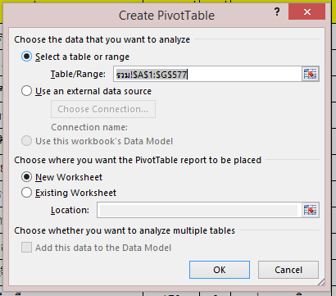
ขั้นตอนวิธีทำ
เลือกเซลล์ที่คุณต้องการสร้าง PivotTable โดยข้อมูลของที่นำมาไม่ควรมีแถวหรือคอลัมน์ว่าง จะต้องมีหัวเรื่องแถวเดียว
2. เลือก เมนู Insert > PivotTable
3. หน้าต่าง Create Pivot table
เลือกข้อมูลที่ต้องการวิเคราะห์ ให้เลือก “ตาราง/ช่วง” และตรวจสอบตาราง/ช่วงที่เลือกไว้
- เลือกตำแหน่งที่คุณต้องการวางรายงาน PivotTable ให้เลือก “แผ่นงานใหม่” หรือ “เวิร์กชีตที่มีอยู่แล้ว” เลือกตำแหน่งที่ตั้งที่คุณต้องการให้ PivotTable ปรากฏขึ้น
- เลือก “ตกลง”

Slide 40
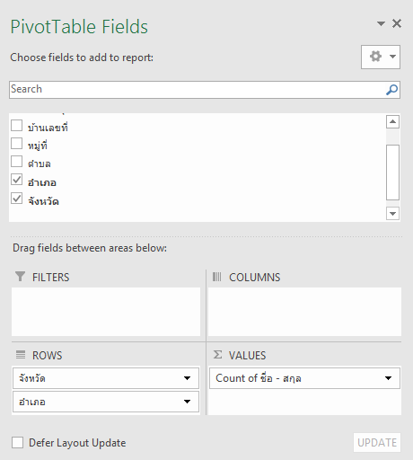
4.เมื่อต้องการเพิ่มเขตข้อมูลไปยัง PivotTable ให้เลือกกล่องกาเครื่องหมายชื่อเขตข้อมูลในบานหน้าต่าง เขตข้อมูล Pivot table
5.เมื่อต้องการย้ายเขตข้อมูลจากพื้นที่หนึ่งไปยังอีกที่หนึ่ง ให้ลากเขตข้อมูลไปยังพื้นที่เป้าหมาย

Slide 41
เส้นทางสัมมาชีพ
วิธีการ/ขั้นตอนการ
- ประชุมชี้แจงสร้างความเข้าใจแก่ประชาชน
- ลงมือปฏิบัติอาชีพที่ถนัด
- สังเกตและประเมินผล
เทคนิคและแนวทางในการทำงาน
1. สร้างความคุ้นเคยระหว่างผู้เข้าร่วมกิจกรรมเพื่อให้เกิดความเป็นกันเองและการเปิดใจที่จะทำงานร่วมกัน
2. กระตุ้นความคิดให้เกิดความอยากจะลงมือทำ
3.หาตลาดแรกเริ่ม
ข้อพึงระวัง
ต้องเอาคนที่สมัครใจที่จะเข้าร่วมกิจกรรมนี้ด้วยตนเองการดำเนินงานถึงจะต่อเนื่อง

Slide 42
OTOP สไตล์ D-HOPE
D-HOPE มีขั้นตอนดังนี้
1. พิจารณารายชื่อแชมป์ที่มีศักยภาพ
2. ออกแบบโปรแกรมที่ผู้เข้ารับบริการสามารถลงมือทำได้และการทดสอบโปรแกรมที่ได้ออกแบบมา
3. จัดทำแบบแค๊คตาล็อค เพื่อเผยแพร่ประชาสัมพันธ์
4. จัดนิทรรศการ จัดกิจกรรม ให้ผู้รับบริการได้ลงมือทำด้วยตนเอง (Hands-on Program)
5. ติดตามและประเมินผลแบบมีส่วนร่วม
เทคนิคและแนวทางในการทำงาน
มีวิธีการที่แตกต่างจากการดำเนินงาน OTOP ซึ่งแต่เดิมเป็นการพัฒนาที่ผลิตภัณฑ์ให้มีรูปแบบที่สวยงาม ทันสมัยยกระดับให้เป็นไปตามมาตรฐานสากล ซึ่งวิธีการของ D-HOPE เน้นกระบวนการส่งเสริมการมีส่วนร่วมของชุมชน การเรียนรู้วิธีคิด วิธีวางแผน โดยใช้กิจกรรมให้ผู้รับบริการได้ลงมือปฏิบัติด้วยตนเองในระยะเวลาที่สั้นๆ และประทับใจในคุณค่าของผลิตภัณฑ์

Slide 43
ข้อพึงระวัง
1. การดำเนินงานตามรูปแบบ D-HOPE เป็นกระบวนการ มี 5 กระบวนการ ซึ่งในแต่ละกระบวนการ ต้องให้ทุกคนเข้ามามีส่วนร่วมในทุกขั้นตอน
2. การทำแค๊ตตาล็อค เป็นการเผยแพร่ประชาสัมพันธ์ ต้องมีรายละเอียดที่ชัดเจน ที่สามารถอธิบาย สร้างความเข้าใจ และสามารถดึงดูดความสนใจได้ในรูปแบบภาพถ่าย
3. การทำกิจกรรมลงมือทำด้วยตนเอง (Hands-on Program) ต้องเป็นกิจกรรมที่มีระยะสั้น แต่สามารถเกิดความประทับในให้กับผู้รับบริการ ฉะนั้นผู้ที่ทำหน้าที่แชมป์เปี้ยน จึงต้องกำหนดกิจกรรมให้มีความเหมาะสมกับห้วงระยะเวลาของความสนใจ หากมากไปก็จะเกิดความเบื่อ
ปัจจัยแห่งความสำเร็จ
ปัจจัยด้านการสื่อสาร เผยแพร่ประชาสัมพันธ์ ให้ผู้รับบริการได้รับรู้ข้อมูลข่าวสารอย่างรวดเร็ว
และถูกต้อง สร้างจุดสนใจและประทับใจ

Slide 44
การบริหารคนให้มีประสิทธิภาพ
1. การสื่อสารให้มีความชัดเจน
หากหัวหน้างานและลูกน้องสื่อสารกันไม่เข้าใจ จะส่งผลให้การทำงานผิดพลาด หรือทำงานซ้ำซ้อนโดยไม่จำเป็น
2. อย่าเจ้ากี้เจ้าการมากนัก
หัวหน้างานจะต้องมอบหมายงานให้ลูกน้องปฏิบัติ และคอยดูแลอยู่ห่าง ๆ เพราะการไปเจ้ากี้เจ้าการมากเกินไป
อาจทำให้พนักงานเกิดความตึงเครียด กดดัน และรู้สึกอึดอัดเมื่อต้องมาทำงาน
3. รับฟังความเห็นของคนในองค์กรหรือลูกน้อง
เมื่อไหร่ก็ตามที่คนในองค์กรหรือลูกน้องของคุณอยากจะแสดงความคิดเห็น หรือเข้ามาขอคำปรึกษา จงเปิดใจรับฟัง รวมทั้งเปิดโอกาสให้เขาพูดอย่างเต็มที่

Slide 45
4. กล่าวชื่นชม
ทุก ๆ ครั้งที่คนในองค์กรหรือลูกน้องของคุณทำผลงานออกมาได้ดี ให้กล่าวชื่นชมยินดี เพื่อสร้างกำลังใจในการทำงานให้กับเขาบ้าง และที่สำคัญยังทำให้ลูกน้องรู้สึกว่า ที่ทุ่มเทแรงกายแรงใจไปกับงานนั้นไม่เสียเปล่า เพราะอย่างน้อยคุณก็มองเห็นความสำคัญในตัวเขาอยู่
5. อย่าด่วนตัดสิน
ในบางครั้งที่คนในองค์กรหรือลูกน้องของคุณ เกิดทำในสิ่งที่นอกเหนือ หรือแตกต่างจากที่คุณมอบหมายไป
จะต้องลองถามเหตุผล ว่าทำไมถึงตัดสินใจทำแบบนั้น แล้วลองพิจารณาในมุมกลับกัน ถ้าตัวคุณต้องตกอยู่ในสถานการณ์เดียวกับเขา คุณจะทำยังไง หากว่าผลการกระทำของลูกน้องคุณ มันไม่ได้ก่อให้เกิดความเสียหายอะไรมาก ก็อย่าถือเป็นเรื่องใหญ่ และแสดงความเห็นอกเห็นใจ เพื่อให้เขามีกำลังใจที่จะทำงานชิ้นต่อไปให้ดีขึ้น

Slide 46
การวางแผนการทำงานและการจัดลำดับความสำคัญของงานธุรการ
การจัดลำดับความสำคัญของงานธุรการ
งานธุรการแบ่งออกได้เป็น 4 ประเภท
1. งานสำคัญและด่วน เป็นงานที่ต้องทำทันที ต้องรีบเคลียร์ให้เสร็จไม่อย่างนั้นอาจเกิดปัญหาใหญ่ งานช่องนี้เราต้องให้ความสำคัญลำดับแรก
2. งานสำคัญแต่ไม่ด่วน เป็นงานที่สำคัญก็จริง แต่เก็บไว้ทำทีหลังได้เพราะไม่ได้ด่วนอะไร แต่อย่าเผลอทิ้งไว้จนลืมทำนะ ไม่อย่างนั้นจะกลายเป็นงานสำคัญและด่วนแทน
3. งานไม่สำคัญแต่ด่วน เป็นงานที่ให้คนอื่นทำแทนก็ได้ แต่ถ้าฝากให้ทำไม่ได้ก็ต้องรีบเคลียร์ให้เสร็จ
4. งานไม่สำคัญและไม่ด่วน เป็นงานที่ควรทำในเวลาว่างจากทุกอย่างแล้ว ซึ่งจะไม่ส่งผลเสียกับงานอื่น ๆ

Slide 47
งานที่ทั้งสำคัญและด่วน: งานที่ต้องทำทันที
ถ้างานกลุ่มนี้ไม่เสร็จชีวิตการทำงานของเราอาจมีปัญหา เรียกว่าเป็นงานกลุ่มที่ต้องให้ความสำคัญมากที่สุด เช่น งานที่จะถึงกำหนดส่ง และงานที่ต้องแก้ไขปัญหาเฉพาะหน้า เป็นต้น งานช่องนี้จะกินพลังงานเยอะมาก ๆ ฉะนั้นต้องพยายามอย่าให้มีงานประเภทนี้มากเกินไป เพราะแสดงว่าเรากำลังทำงานเชิงรับมากกว่าเชิงรุก จัดลำดับความสำคัญประเภทนี้ได้ด้วยการดูว่า ใกล้ถึงกำหนดส่งเมื่อไหร่ และความเสียหายมีมากแค่ไหนถ้างานนี้ไม่เสร็จ
งานสำคัญแต่ยังไม่ด่วน: งานที่ต้องให้เวลาในการทำ
งานกลุ่มนี้ต้องใช้เวลาในการทำค่อนข้างเยอะ ทั้งการวางแผนงาน งานสร้างสรรค์ที่ต้องใช้ความคิด และกิจกรรมสัมพันธ์ในที่ทำงาน งานประเภทนี้ถึงไม่ด่วน แต่ถ้าทำสำเร็จมันจะช่วยให้เราประสบความสำเร็จได้ทั้งระยะสั้นและระยะยาว อย่าลืมว่า ถึงงานพวกนี้จะไม่ด่วนแต่ก็ยังสำคัญอยู่ดี ถ้าเราปล่อยไว้โดยไม่ทำอะไรมันจะค่อย ๆ กลายมาเป็นงานที่สำคัญและด่วนแทน

Slide 48
งานไม่สำคัญแต่ด่วน: งานที่ให้คนอื่นทำแทนก็ได้
งานพวกนี้ไม่ค่อยช่วยให้เราเข้าใกล้เป้าหมาย เพราะมันชอบแทรกเข้ามาอยู่เรื่อย ๆ ไม่ว่าจะเป็น การประชุมย่อยระหว่างวัน หรืออีเมลที่ต้องตอบรายละเอียดจุกจิก งานประเภทนี้ถ้าฝากให้คนอื่นทำแทนได้ก็เป็นเรื่องดี แต่ถ้าฝากไม่ได้เราต้องรีบเคลียร์ให้เร็วที่สุด
งานไม่สำคัญและไม่ด่วน: งานที่ไม่ต้องทำหรอก หรือถ้าทำก็ใช้เวลาว่าง
งานกลุ่มนี้จริง ๆ แล้วไม่ต้องทำก็ได้เพราะนอกจากไม่มีผลอะไรกับเป้าหมายแล้ว ยังทำให้เสียเวลาไปเปล่า ๆ อีก ถ้าจะทำก็เลือกใช้เวลาที่เหลือจากการทำงานอื่น หรือในวันที่ว่าง ๆ จะดีกว่า

Slide 49
การจ่ายเงินผ่านระบบ KTB Corporate Online
กระบวนการ/วิธีการ**
เกี่ยวกับโปรแกรมและอุปกรณ์
1. เครื่องคอมพิวเตอร์ที่ใช้ในการปฏิบัติงานจะต้องเชื่อมต่อ Internet
2. ระบบปฏิบัติการขั้นต่ำ Windows XP SP3 หรือ OS X10.9
3. เบราว์เซอร์ที่ใช้จะต้องมีเวอร์ชั่น ดังนี้
4. ดาวน์โหลดและติดตั้ง โปรแกรม KTB Universal Data Entry เพื่อใช้ในการเตรียมไฟล์ข้อมูลก่อน การอัพโหลดในเว็บไซต์ KTB

Slide 50
ผู้ใช้งานระบบ KTB Corporate online ประกอบด้วย
1. ผู้ดูแลระบบ เรียกว่า Company Admin จะปฏิบัติหน้าที่อยู่ที่ส่วนราชการต้นสังกัด ประกอบด้วยCompany Administrator Maker (ADMIN1) และ Company Administrator Authorizer (ADMIN2)
2. ผู้ใช้งานในระบบ เรียกว่า Company User ผู้ปฏิบัติงาน คือ หน่วยเบิกจ่ายทั้งในส่วนกลางและ ส่วนภูมิภาค ประกอบด้วย Maker (ผู้บันทึกรายการ) และ Authorizer (ผู้อนุมัติรายการ)
การปฏิบัติงานด้านการเบิกจ่ายเงิน (สาหรับผู้ปฏิบัติงาน)
ลงโปรแกรม KTB Universal Data Entryติดตั้งไว้ในเครื่องที่ใช้ปฏิบัติงานด้านการจ่ายเงิน หลังจากที่เจ้าหน้าที่การเงินได้ตรวจสอบเอกสารขอเบิกเงินกับรายการขอเบิกเงินและวางเบิกเงิน ในระบบ GFMIS เรียบร้อยแล้ว จากนั้นกรมบัญชีกลางได้โอนเงินเข้าบัญชีเงินในงบประมาณของส่วนราชการ เจ้าหน้าที่การเงินจะต้องทาการตรวจสอบรายการขอเบิกกับเงินที่กรมบัญชีกลางโอนเข้ามาในบัญชีเงิน ในงบประมาณ เมื่อถูกต้องตรงกันแล้วจึงขออนุมัติจากหัวหน้าส่วนราชการเพื่อทำการจ่ายเงินแก่ผู้มีสิทธิรับเงิน และเมื่อได้รับการอนุมัติจากหัวหน้าส่วนราชการแล้ว เจ้าหน้าที่การเงินต้องทาการเตรียมข้อมูลการจ่ายเงิน ของผู้มีสิทธิรับเงิน ซึ่งประกอบด้วย

Slide 51
1.ชื่อ-นามสกุล
2.จำนวนเงิน
3.บัญชีธนาคาร เลขบัญชี รายการจ่ายเงินตามเอกสารขอเบิก เป็นต้น
เพื่อใช้เป็นข้อมูลในการจัดทาไฟล์ข้อมูลและอัพโหลดในเว็บไซต์ KTB Corporate Online ต่อไปซึ่งการเตรียมไฟล์การจ่ายเงินแบบคีย์ผ่าน KTB Universal Data Entry
1. คลิกเลือกไอคอน KTB Universal Data Entry
2. ใส่ User name : amin  Password : 9999  คลิก OK
3. คลิกที่เมนู Format  KTB iPay
 เลือก KTB iPay Standard/Express (กรณีโอนเงินให้กับผู้รับเงินที่ไม่ใช่ธนาคารกรุงไทย)
 เลือก KTB iPay Direct (กรณีโอนเงินให้กับผู้รับเงินที่เป็นธนาคารกรุงไทย)
** ในการเตรียมไฟล์ข้อมูล**
กรณีโอนเงินให้ผู้มีสิทธิรับเงินที่มีหลายธนาคาร ให้เตรียมไฟล์ข้อมูล 2 ชุค คือ
1. ไฟล์ข้อมูลจ่ายเงินเข้าบัญชีธนาคารกรุงไทย
2. ไฟล์ข้อมูลจ่ายเงินเข้าบัญชีธนาคารอื่นที่ไม่ใช่กรุงไทย

Slide 52
4. คลิก Select
- เลือกบัญชีธนาคารเงินในงบประมาณ
- เลือกบริการที่ต้องการโอนเงิน  คลิก OK
5. จะปรากฏหน้าต่างที่มีข้อมูลของบัญชีเงินในงบประมาณ (บางส่วน) แต่ทุกครั้งที่ทำรายการใหม่จะต้องระบุวันที่มีผล คลิก Effective Date เลือกวันที่ที่ต้องการโอนเงินเข้าบัญชีผู้รับเงิน
- กรณีโอนเงินเข้าบัญชีธนาคารกรุงไทย ให้ระบุวันที่ที่ต้องการโอนเงินเป็นวันที่ปัจจุบัน
- กรณีโอนเงินเข้าบัญชีธนาคารอื่นที่ไม่ใช่ธนาคารกรุงไทย ให้ระบุวันที่ที่ต้องการโอนเงินล่วงหน้า 2 วันนับแต่วันที่เงินเข้าบัญชีเงินในงบประมาณของส่วนราชการ เช่น เงินเข้าบัญชีเงินในงบประมาณวันที่ 13 มี.ค. 2562 ให้ระบุ Effective Date วันที่ 15 มี.ค. 2562
6. หลังจากระบุข้อมูลของบัญชีที่จะจ่ายเงินออก คือ บัญชีเงินในงบประมาณ เรียบร้อยแล้ว ให้คลิก Add เพื่อเพิ่มข้อมูลผู้รับเงิน

Slide 53
7. เพิ่มข้อมูลผู้รับเงินในช่องว่างที่มี * (สีแดง)
Name : ชื่อผู้รับเงิน
Bank : ธนาคารของผู้รับเงิน
Account No : เลขที่บัญชีของผู้รับเงิน
Amount (THB) : จำนวนเงินที่ต้องการโอน
E-mail : e-mail ของผู้รับเงินสำหรับการแจ้งเตือนเงินเข้าบัญชี
SMS/Mobile Phone : เบอร์โทรศัพท์ผู้รับเงินสำหรับการแจ้งเตือนเงินเข้าบัญชี
เมื่อกรอกข้อมูลเรียบร้อยให้ตรวจสอบความถูกต้องก่อนกด Save
8. จากนั้นจะมีกล่องข้อความถามว่าต้องการเพิ่มข้อมูลอีกหรือไม่ ถ้าต้องการเพิ่มข้อมูลผู้รับเงิน รายอื่นให้ คลิก Yes ถ้าไม่ต้องการให้คลิก NO
9. หลังจากเพิ่มข้อมูลผู้รับเงินแล้ว จะปรากฏข้อมูลที่ได้เพิ่มเรียบร้อยแล้วในช่องว่าง ให้ทำการตรวจสอบข้อมูลและจำนวนเงินให้ถูกต้อง

Slide 54
10. ตรวจสอบข้อมูลเมื่อถูกต้องแล้วให้พิมพ์หน้ารายงานการทำรายการโดยเลือก Report iPay Report เพื่อเรียกรายการแสดงข้อมูลผู้รับเงินก่อนแปลงข้อมูลเป็น Text file
11. พิมพ์รายงานกดเครื่องพิมพ์ และตรวจสอบความถูกต้องของข้อมูลการโอนเงินอีกครั้งเมื่อถูกต้องแล้วให้แนบรายงานกับเอกสารเบิกจ่ายของหน่วยงานเพื่อใช้ประกอบการตรวจสอบบนระบบ KTB Corporate Online ต่อไป
13. คลิก Extract เพื่อทำการแปลงไฟล์
เลือกที่จัดเก็บไฟล์ ตั้งชื่อ File name บันทึก Save as type เป็น TEXT files
จากนั้นจะได้ Text file เพื่อใช้สาหรับการ Upload ในระบบ KTB Corporate Online

Slide 55
การเข้าใช้งานระบบ KTB Corporate Online
การ Upload File
หลังจากที่เจ้าหน้าที่การเงินได้เตรียมไฟล์ข้อมูลและการแปลงไฟล์ Text เรียบร้อยแล้ว จะต้องนำ
ไฟล์ Text ที่แปลงเรียบร้อยแล้วอัพ โหลดในเว็บไซต์ KTB ตามขั้นตอนต่อไปนี้
1. เข้าเว็บไซต์ :https://www.ktb.co.thคลิกเลือก KTB Corporate Online
2. พิมพ์Company ID  User IDPassword กด Login

Slide 56
-คลิก Government Upload Upload
-คลิก Service Name
 เลือก KTB iPay Direct 03 กรณีจ่ายเงินให้กับผู้รับเงินเป็นธนาคารกรุงไทย
 เลือก KTB iPay Standard 03 กรณีจ่ายเงินให้กับผู้รับเป็นธนาคารอื่นที่ไม่ใช่ธนาคารกรุงไทย
คลิก Browse เพื่อค้นหา TEXT File ที่ได้เตรียมไว้เพื่อใช้ Upload จะปรากฏไฟล์ที่เลือกไว้ คลิก Upload
คลิก OK แล้วคลิกที่แถบรายการเพื่อตรวจสอบความถูกต้องของรายการโอนเงิน กด View เพื่อดูรายละเอียดแต่ละรายการ ถ้าถูกต้องแล้ว  คลิก Submit
***ข้อสังเกต กรณีเลือก Service name :KTB iPay Direct คือ โอนเข้าบัญชีกรุงไทยเดียวกัน
ในช่อง ActralAccont Name จะปรากฏชื่อเจ้าของบัญชีธนาคาร ให้ตรวจสอบความถูกต้อง
 กรณีเลือก Service name :KTB iPay Standard/Express คือ โอนเข้าบัญชีธนาคารอื่นที่ไม่ใช่กรุงไทย ในช่อง ActralAccont Name จะไม่ปรากฏชื่อเจ้าของบัญชีธนาคาร
คลิก Confirm และพิมพ์รายงานการทำรายการ กด Finish เพื่อให้รายการเสร็จสมบูรณ์ หลังจากที่ทำรายการเสร็จให้กด logout เพื่อออกจากระบบทุกครั้ง

Slide 57
การปฏิบัติงานด้านการเบิกจ่ายเงิน (สาหรับผู้บริหาร)
หลักจากที่ผู้อนุมัติรายการ (Authorizer) รับข้อมูลที่ผู้ทำรายการ (Maker) ส่งให้ จะต้องทำการอนุมัติรายการจำนวน 2 คน จึงจะทำให้รายการโอนเงินสมบูรณ์ โดยการอนุมัติรายการจะต้องทำให้เสร็จก่อนเวลา 21.30 น. ของวันที่ทารายการ โดยผู้อนุมัติรายการ (Authorizer) จะต้องปฎิบัติตามขั้นตอนดังนี้
การอนุมัติรายการของ Authorizer
1. เข้าเว็บไซต์ :https://www.ktb.co.thคลิกเลือก KTB Corporate Online
2. พิมพ์Company ID  User IDPassword กด Login
3.คลิก Inbox เพื่อดูรายการที่ Maker ส่งมาให้ คลิกที่รายการจะอนุมัติรายการ เพื่อเข้าไปตรวจสอบความถูกต้องระหว่างข้อมูลผู้รับเงินในระบบ กับรายงานที่ Maker ปริ้นส์ออกมา ตรวจสอบความถูกต้องของรายการ คลิก View เพื่อดูความถูกต้องของแต่ละรายการ ผู้อนุมัติรายการ (Authorizer) ต้องตรวจสอบรายการขอจ่ายเงินที่ Maker ส่งให้เปรียบเทียบกับเอกสารรายการขอจ่าย เมื่อตรวจสอบถูกต้องแล้วคลิก Approve
จากนั้น คลิก Confirmเพื่อยืนยันข้อมูลที่จะอนุมัติกรณีที่ผู้อนุมัติรายการ จากนั้นคลิก Finish เพื่อให้รายการที่จะอนุมัติสมบูรณ์
***หากพบว่าไม่ถูกต้องให้คลิก Reject และระบุเหตุผลที่ไม่อนุมัติรายการ แล้วคลิก Confirm เพื่อยืนยันการไม่อนุมัติรายการ คลิก Finish เพื่อให้การทำรายการสมบูรณ์

Slide 58
รายการที่ Reject จะถูกส่งกลับมาที่ Maker Makerจะเข้าระบบเพื่อทำการลบรายการจากนั้น Makerจะต้องทำการแก้ไขข้อมูลหรือทำข้อมูลใหม่จากโปรแกรม KTB Universal DataEntryเพื่อใช้upload เข้าสู่ระบบ KTB Corporate Online ใหม่และส่งข้อมูลให้กับAuthorizer Authorizerเข้าระบบเพื่อตรวจสอบรายการที่ Maker ส่งมาให้ เมื่อตรวจสอบรายการแล้วถูกต้องก็ทำการอนุมัติรายการ
ข้อพึงระวังอย่างไรที่ใช้ในการแก้ไขปัญหาหรือพัฒนางาน
1.ช่วงเวลาที่ Authorizer ต้องอนุมัติรายการ คือ ก่อนเวลา 21.30 น. ของวันที่ Maker ส่งข้อมูลเข้ามาในระบบ KTB Corporate Online หากอนุมัติหลังเวลา 21.30 น. ระบบจะทำการล้างข้อมูลที่ Maker ส่งมาให้ Authorizer ทั้งหมด และ Maker จะต้อง Upload รายการขออนุมัติจ่ายเงินมาใหม่ทั้งหมด
2. การปฏิบัติงานในระบบ KTB Corporate Online เมื่อเกิดข้อผิดพลาดหรือการทำรายการไม่สมบูรณ์ จะไม่มีข้อความแจ้งเตือนเพื่อกลับไปแก้ไขให้ถูกต้อง
3. เมนูการใช้งานต่างๆ ในระบบ KTB Corporate Online เป็นภาษาอังกฤษทำให้ยากในการทำความเข้าใจ
4. รหัสการเข้าใช้งานในระบบ KTB Corporate Online จะมีอายุการใช้งาน 3 เดือน ทำให้ต้องมีการกำหนดรหัสการใช้งานทุกๆ 3 เดือน

Slide 59
การทำแผ่นปูทางเดินคอนกรีต
การทำแผ่นปูทางเดินคอนกรีต มีอุปกรณ์ที่สำคัญดังต่อไปนี้
ไม้หน้า1”*3”หนา 5 ซ.ม.เก่าๆหรือ แผ่นไม้ สำหรับทำแบบ
ค้อน ตะปูลวดดำ จอบ บุ้งกี๋ ถังปูน
เหล็กเส้น สำหรับเสริมความแข็งแรงให้คอนกรีต
เลื่อย ตลับเมตร ดินสอ เกรียงเหล็กหรือเกรียงไม้
ปูนซีเมนต์ ทราย หิน
น้ำยางพารา
น้ำยาถอดแบบ PVA
เศษกระจกสี ก้อนหิน หินสี หรือวัสดุอื่นๆ

Slide 60
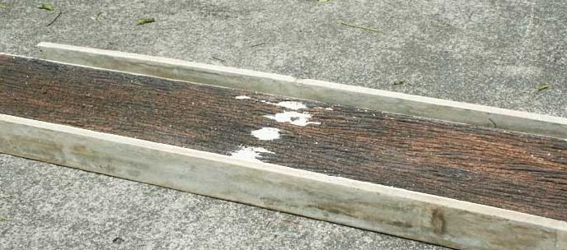

ขั้นตอนการทำ
1. เริ่มต้นจากการเตรียมต้นแบบอาจใช้วัสดุเหลือใช้ทีมีร่องหรือแผ่นไม้เก่าๆเป็นแบบ เนื่องจากแผ่นไม้เก่า มักมีรอยผุเยอะ โดยนำ น้ำยาถอดแบบ PVAทาบนผิววัสดุเพื่อไม่ให้ยางพาราติดกับแบบไม้ ใช้แปรงจุ่ม น้ำยาPVA ทาแผ่นไม้ให้ทั่ว ปล่อยให้แห้ง แล้วทาซ้ำอีกครั้ง
2. ทาทับน้ำยางพาราเพื่อทำแม่พิมพ์ลงทับไม้ที่ ทาPVA แห้งดีแล้ว PVA จะทำหน้าที่เป็นฟิล์มป้องกันไม่ให้ยางพาราติดกับแบบ ใช้แปรงทาน้ำยางพาราลงไปบนต้นแบบ แล้วปล่อยให้แห้ง ทาซ้ำเช่นนี้หลาย ๆ หน เพื่อให้ได้ความหนาพอสมควร (ทาประมาณ 10 ครั้ง) เมื่อยางพาราเซ็ตตัว แข็งดีแล้ว แกะแบบยางพาราออกมา จะได้แม่พิมพ์ยางพาราลายไม้เก่า เป็นแผ่นแบน ๆ

Slide 61
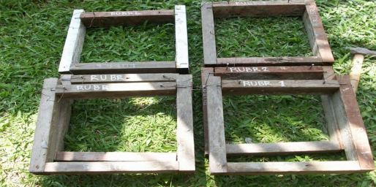
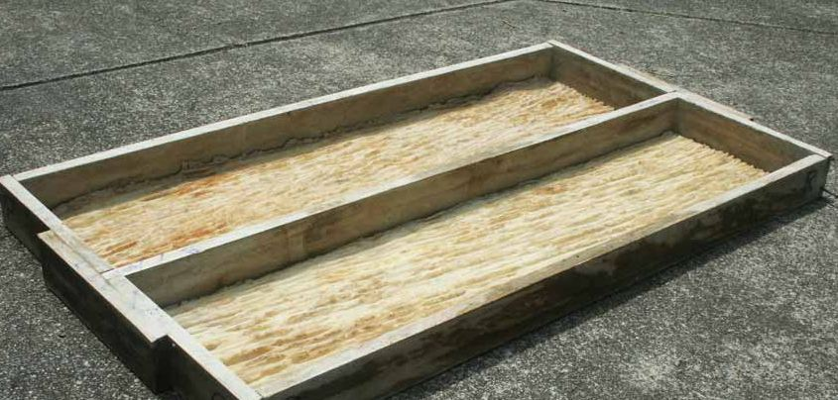
3.เตรียมแผ่นไม้นำมาตัดประกอบตามรูปทรงที่ต้องการ อาจทำเป็นรูแบบ 4 เหลี่ยม 6เหลี่ยม หรือหลายเหลี่ยมตามต้องการ ใช้สกรู หรือตะปูตอกให้แน่นพอประมาณ หากต้องการทำพร้อมกันทีละหลายบล็อก การวัดขนาดแผ่นไม้เป็นสิ่งสำคัญที่จะส่งผลให้แผ่นปูทางเดินคอนกรีต สามารถจัดเรียงกันได้สวยงาม
4 . วางแผ่นแม่พิมพ์ยางพาราลายต่างๆ ที่เราเตรียม ลงไปในกรอบไม้ลาย ทั้งนี้ ไม่ควรเลือกภาพที่มีลายละเอียดมากเกินไป เพราะตอนทำจริงลายละเอียดเหล่านั้น มองไม่เห็น เน้นเป็นรูปทรงจะง่ายกว่า

Slide 62
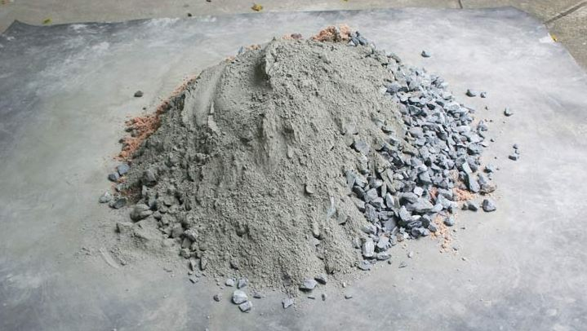
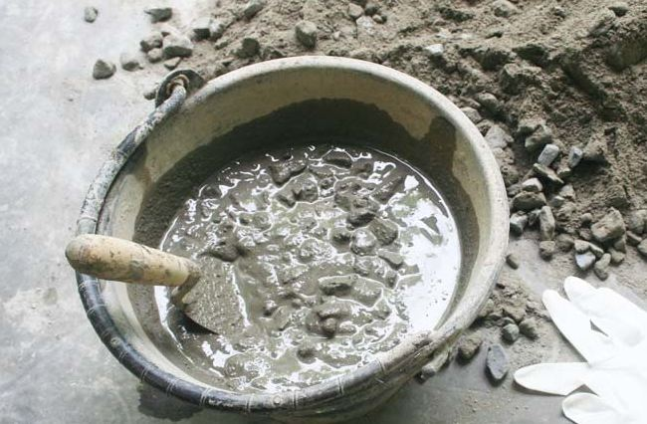
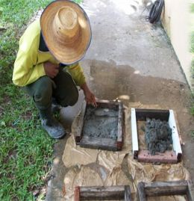
5. ผสมปูนในภาชนะใดๆ โดยใช้ปูน 1 ทราย 2 และหิน 2 – 3 ส่วน ใส่น้ำแล้วกวนให้เข้ากัน จากนั้นตักปูนใส่ไม้แบบที่เตรียมไว้ โดยทำการเทพื้นฐานรองก่อน

Slide 63
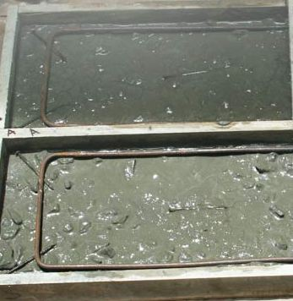
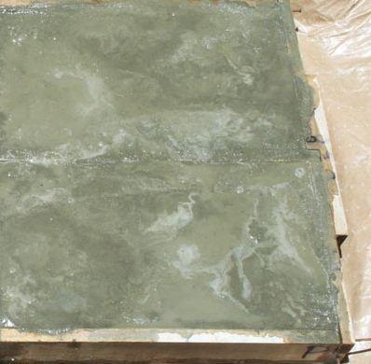
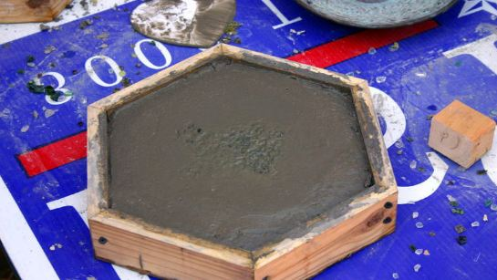
6. วางเหล็กเสริม เพิ่มความแข็งแรงให้กับแผ่นปูทางเดินคอนกรีต อาจเป็นเหล็กตะแกรง เหล็กเส้น เหล็กเก่าๆ สามารถนำมาใช้ได้ เมื่อได้แล้ว ตักปูนใส่ให้เต็ม
7. อีกวิธีทำโดยการประกอบแบบไม้ เทคอนกรีตทับปาดหน้าให้เรียบแล้วโรยเม็ดกรวด หินสี หรือวัสดุตกแต่งใดๆ ที่เราต้องการใส่ไป กดให้แน่น เกลี่ยให้เรียบพอดีกับปูน

Slide 64

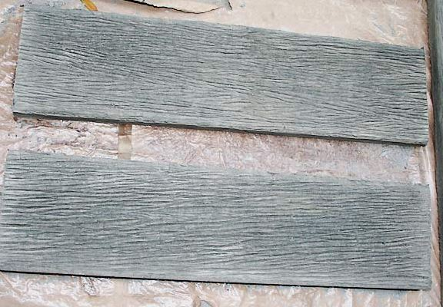
8. รอให้คอนกรีตแห้ง แข็ง ทำการแกะไม้แบบออก จากนั้นนำไปแช่น้ำ เพื่อให้คราบปูนที่เกาะติดลวดลายออก ตรงส่วนนี้จะเห็นได้ว่า ตอนกดหินสีนั้น ไม่ได้กดแน่นจม แต่ให้นูนขึ้นมาเล็กน้อย เพียงเท่านี้ก็เป็นอันเสร็จ ใช้งานได้แล้ว
หลังจากแกะแบบได้ชิ้นงาน ควรบ่มคอนกรีตต่อไปอีกระยะหนึ่ง(จะรดน้ำบ่อยๆ ประมาณ 10 วัน)เพื่อเพิ่มความแข็งแรงให้กับแผ่นปูทางเดินคอนกรีตที่จะใช้งานต่อไป
นอกจากนี้แล้ว อาจประยุกต์ทำลวดลายต่างๆ ที่ง่ายกว่าแต่สวยได้เช่นกัน อาทิเช่น การทำลายด้วยใบไม้ ฝ่ามือ การเรียงหินสีตามต้องการ เป็นต้น

